Slide 1
Мини-сад в горшке
«Сказочная страна»
Муниципальное бюджетное дошкольное образовательное учреждение
«Билингвальный детский сад №303»
Ново-Савиновского района города Казани
Проект «Сама садик я садила»

Slide 2
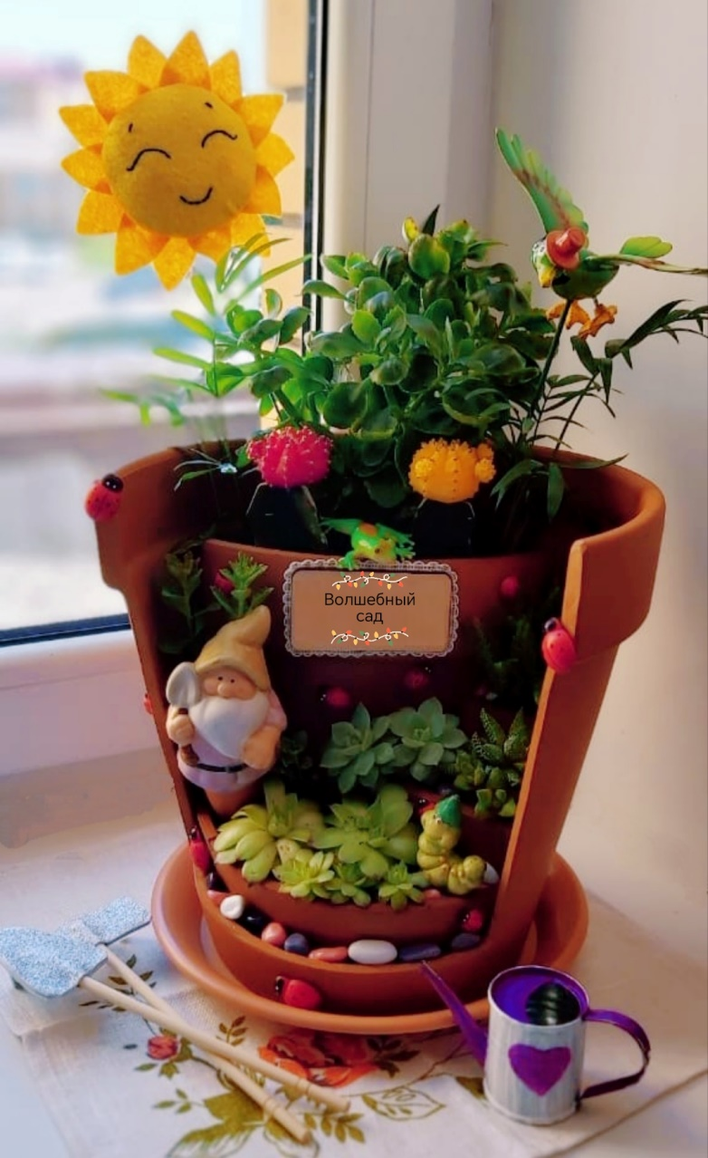
Мини-сад в горшке «Сказочная страна»
Миниатюрные сады для фей и гномиков - это прекрасное украшение, которые красиво смотрятся и в саду, и на клумбе во дворике, и на балконе или подоконнике квартиры, причем восторг вызывают не только у детей, но и у взрослых.
Обычно для таких миниатюрных композиций используют широкие плошки, но Женевьева Гейл предложила интересную идею, как создавать композиции из растений в разбитом цветочном горшке. Ее работы были представлены на выставке под названием «Цыганский сад» и пользовались большой популярностью среди посетителей.
Разбитый цветочный горшок дает возможность создавать разноуровневые растительные композиции с использованием игрушечной мебели, домиков, заборчиков, садовых жителей и других декоративных элементов. Из нескольких горшков можно создать целое волшебное королевство, населенное сказочными существами! Причем к созданию мини ландшафтного садика рекомендуется привлекать детей.
В рамках проекта «Сама садик я садила», мы тоже приняли решение воплотить в жизнь такой мини сад.

Slide 3
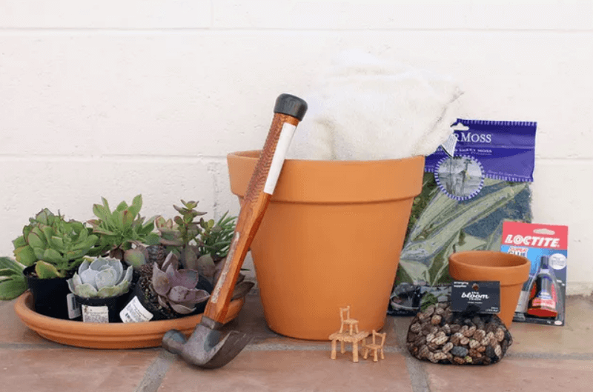

Для создания мини сада нам понадобилось:
Мини-сад в горшке «Сказочная страна»

Slide 4
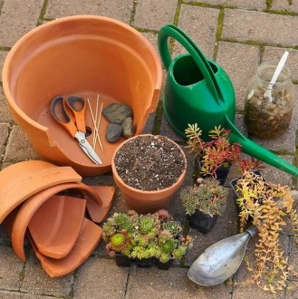
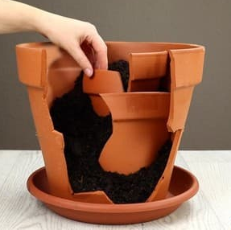
Этапы работы по созданию композиции:
Мини-сад в горшке «Сказочная страна»
1. Приготовьте горшок. Вы можете взять целый керамический горшок и, если не жалко, молотком отбить часть стенки. Тем же молотком можно разбить осколок на мелкие части для декоративного оформления (например, для создания лестницы).
2. Насыпьте на дно горшка мелкие камни для дренажа, а затем грунт. Осколки керамики укладывает в землю ярусами, формируя рельеф будущего сказочного садика.

Slide 5
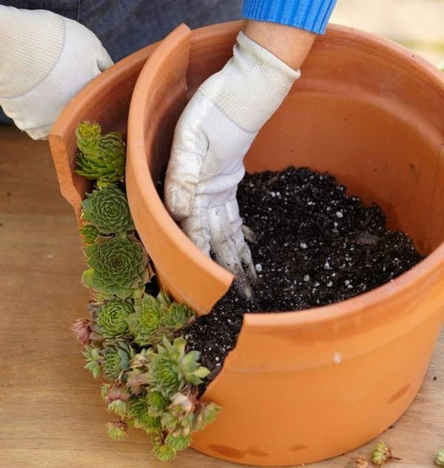
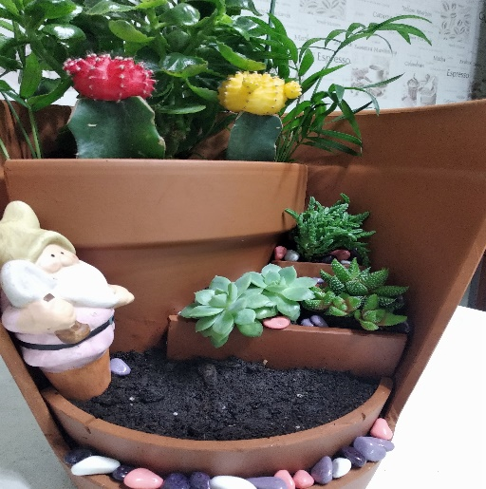
Этапы работы по созданию композиции:
Мини-сад в горшке «Сказочная страна»
3. Затем высаживаем растения. Для такого сада лучше брать небольшие, с небогатой корневой системой. Берите цветы медленно растущие, чтобы как можно дольше сохранился вид. Сад из суккулентов или мха может прожить в разбитом керамическом горшке до 8 лет.
4. Растений в саду не должно быть очень много, главное в композиции — ландшафт и детали. Остается только украсить домиками, фигурками и т.д. Яркие цветные декоративные элементы создают особое настроение. Их можно менять в зависимости от сезона

Slide 6
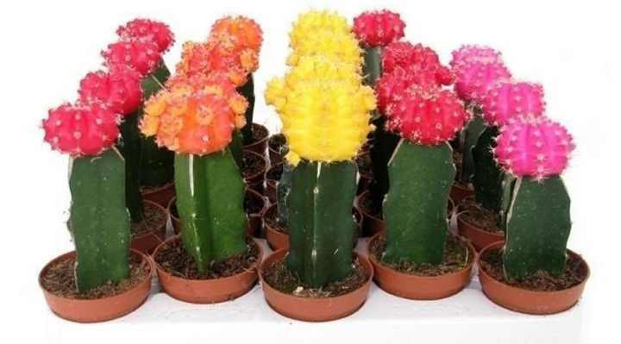
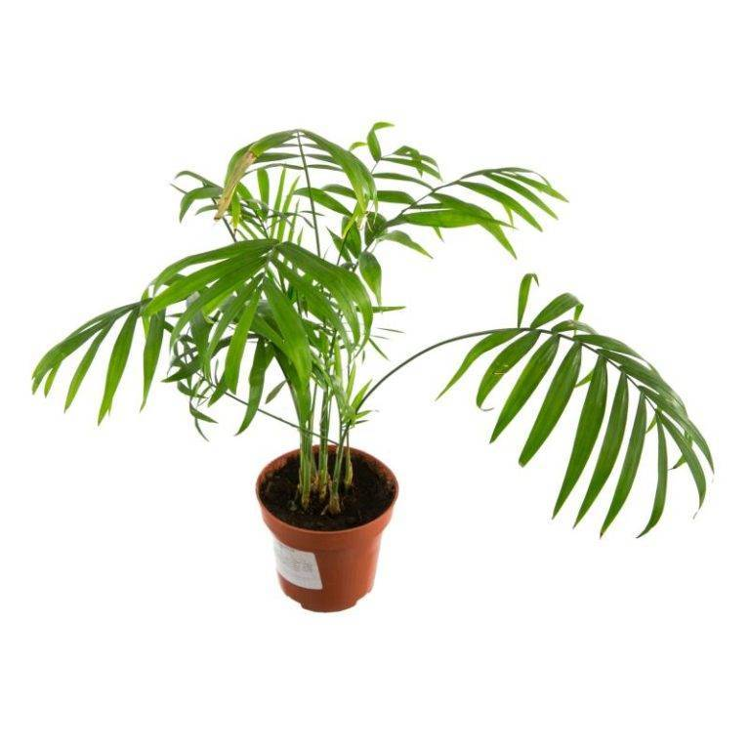
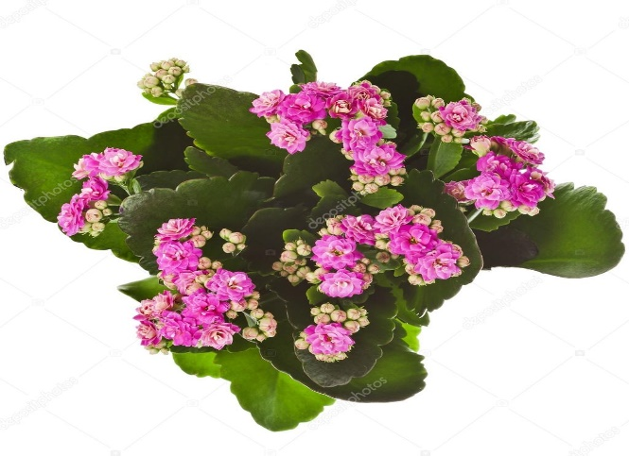
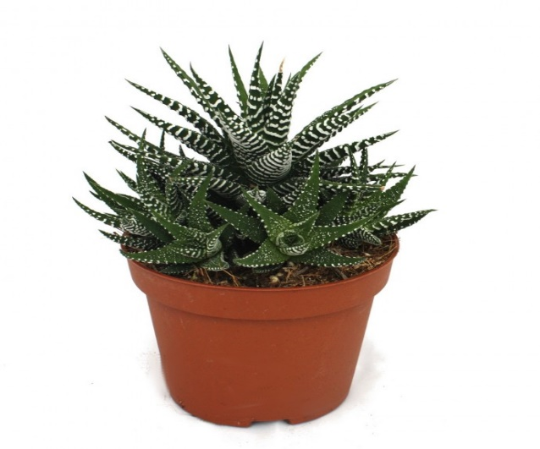

Коллекция растений мини альпинария:
Мини-сад в горшке «Сказочная страна»
Гимнокалициум Фридриха
Пальма Хамедорея
Хавортия Аттенуата

Slide 7
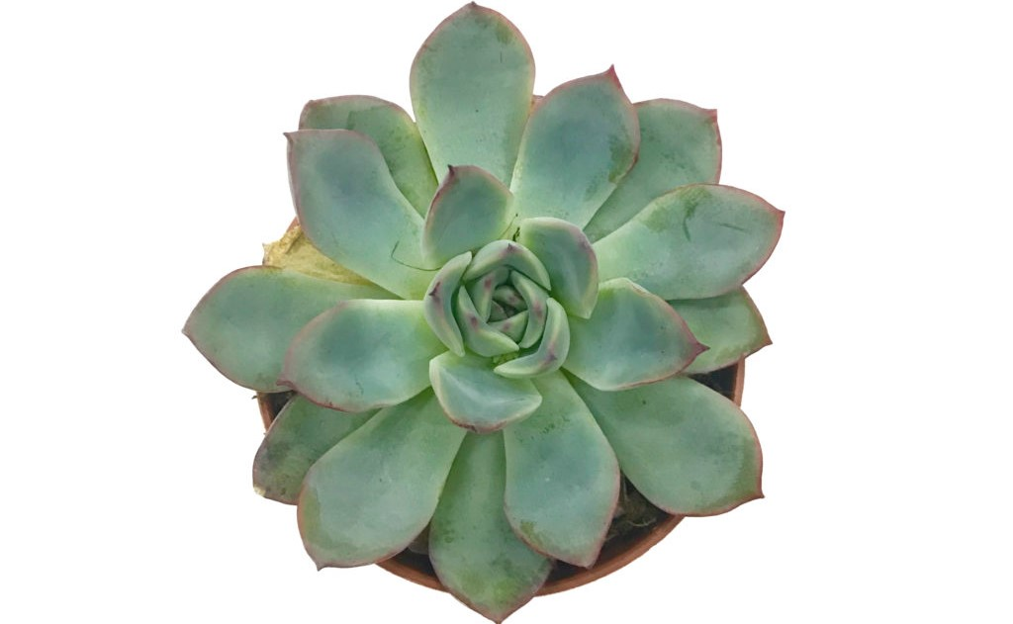
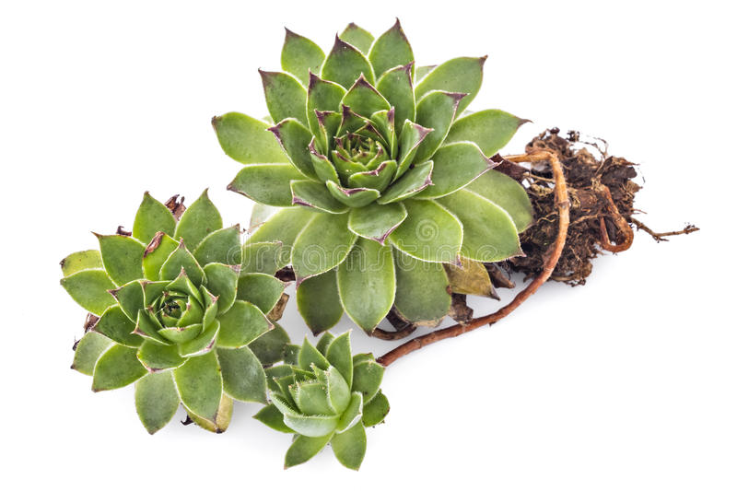
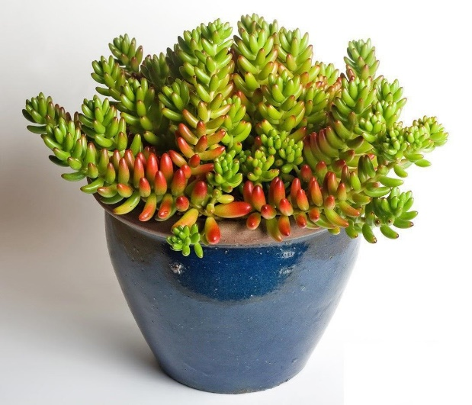
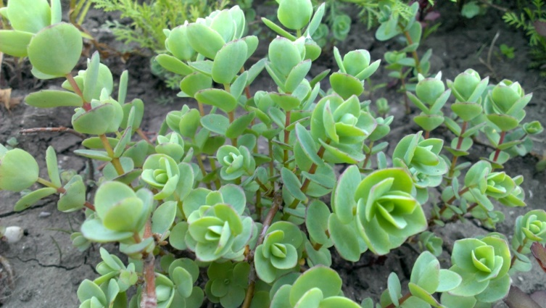
Коллекция растений мини альпинария:
Мини-сад в горшке «Сказочная страна»
Эхеверия Пеллюцида
Молодило (Семпервивум)
Очиток Эверса
Очиток шестирядный

Slide 8
Содержание мини альпинария:
Мини-сад в горшке «Сказочная страна»
Уход
Если мини садик изначально грамотно соорудить и заполнить, то уход за ним не доставит вам много хлопот. Достаточно время от времени взрыхлять землю, удалять сорняки, дополнять смытую землю, орошать растения мелким водораспылителем и поливать их.
Климат
Растениям в мини альпинарии вполне комфортно, если регулярно проветривать комнату и обеспечить перепад температур со дня на ночь.
Свет
Как настоящие жители пустыни, суккуленты нуждаются в солнце и любят его. Выбирайте южные подоконники или о дополнительном освещении, если окна выходят на север. Некоторые сорта чувствительны к слишком агрессивным прямым солнечным лучам.
Полив
Частота полива зависит от сезона. С весны и до осени достаточно поливать раз в 1-2 недели. Ориентируемся на сухость почвы. Она должна оставаться сухой минимум 3-4 дня. Главное не допускать, чтобы корни пересыхали. Зимой частота значительно сокращается. Если температура держится выше 10 градусов, то средняя периодичность полива – раз в месяц.

Slide 9
Авторская сказка «Сказочная страна:
Мини-сад в горшке «Сказочная страна»
В волшебной, сказочной стране
Жил гномик - Весельчак
Любил выращивать цветы
Но не цвели они никак!
Грустил, печалился все он:
Во всех делах я чемпион!
И лишь с цветком попал впросак,
Что ж я делаю не так?
И вот, одним прекрасным днем
Когда страдал он над цветком,
Крылом сверкая в вышине
Ученый гусь летел к воде.
Заметив гнома свысока,
Пернатый друг издалека
Издав свой клич, спустился вниз,
И сев на узенький карниз,
Спросил: о чем грустишь, мой друг?
Помочь тебе сумею, вдруг?
- Да вот, выращивал цветок
Он, вдруг, взял, да занемог!
Послушай-ка, ты мой совет:
Цветочку нужен солнца свет.
Светило я тебе дарю.
- Чудесно, гусь! Благодарю.
День бежит, другой проходит,
От цветка гном не отходит.
Освещен жилища свод,
Ждет чуда цветовод.
Только не цветёт цветок,
Все не радует дружок.
Загрустил опять наш гном.
Снова все идет вверх дном!
Вдруг, лягушка прискакала,
Гнома грустного увидала:
Ква-ква-ква, тебе совет -
Цветку нужен влаги след.
Вот тебе большая лейка
Ты цветок водой полей-ка.
В ней волшебная вода,
Не иссякнет никогда
Вновь счастливый гном смеется.
И всё ему легко дается.
Из лейки землю поливает,
Песню громко напевает.
Тут, червяк к ручью ползет понуро
Посмотрел на гнома он угрюмо:
"Земля - что камень, ты б её взрыхлил..."
И нашему герою инвентарь свой подарил.
Гном советы применил
Прополол все и полил
Так в трудах он утомился,
Что прилег, и сном забылся.
Приснился ему чудный сон
На балу цветов танцует он.
Трудяга наш, от сна прекрасного очнулся.
Глядь... Цветок расцвел и к солнцу потянулся.
Все цветы заботу любят
Знает каждый цветовод
Так дарите вместе дети
Любовь, ласку и уход.

